Slide 1
Федеральное государственное автономное образовательное учреждение высшего образования «Южно-Уральский государственный университет
(национальный исследовательский университет)»
МООС как инструмент формирования профессиональных компетенций педагога

Slide 2
4 национально ориентированных МООС для иностранных студентов
В рамках проекта «Разработка роботизированной диалоговой системы для изучения русского языка различными целевыми аудиториями с последующим использованием в действующей системе электронной поддержки изучения русского языка и дистанционного образования на русском»

Slide 3
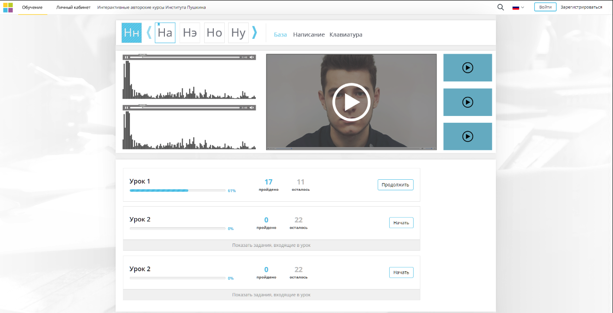
Составляющие урока по фонетике в МООС
Видео артикуляции

Slide 4

Составляющие урока по фонетике в МООК
Анимированное изображение работы речевого аппарата при произношении звука

Slide 5
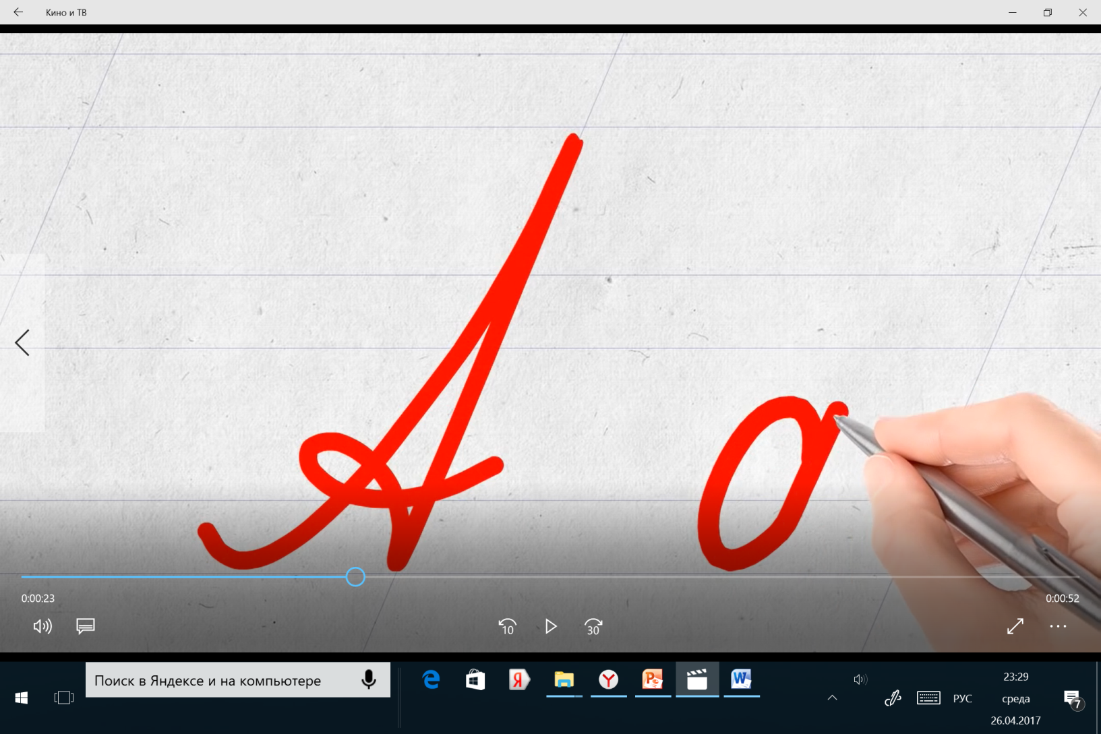
графическое представление буквы в печатном и письменном варианте

Slide 6
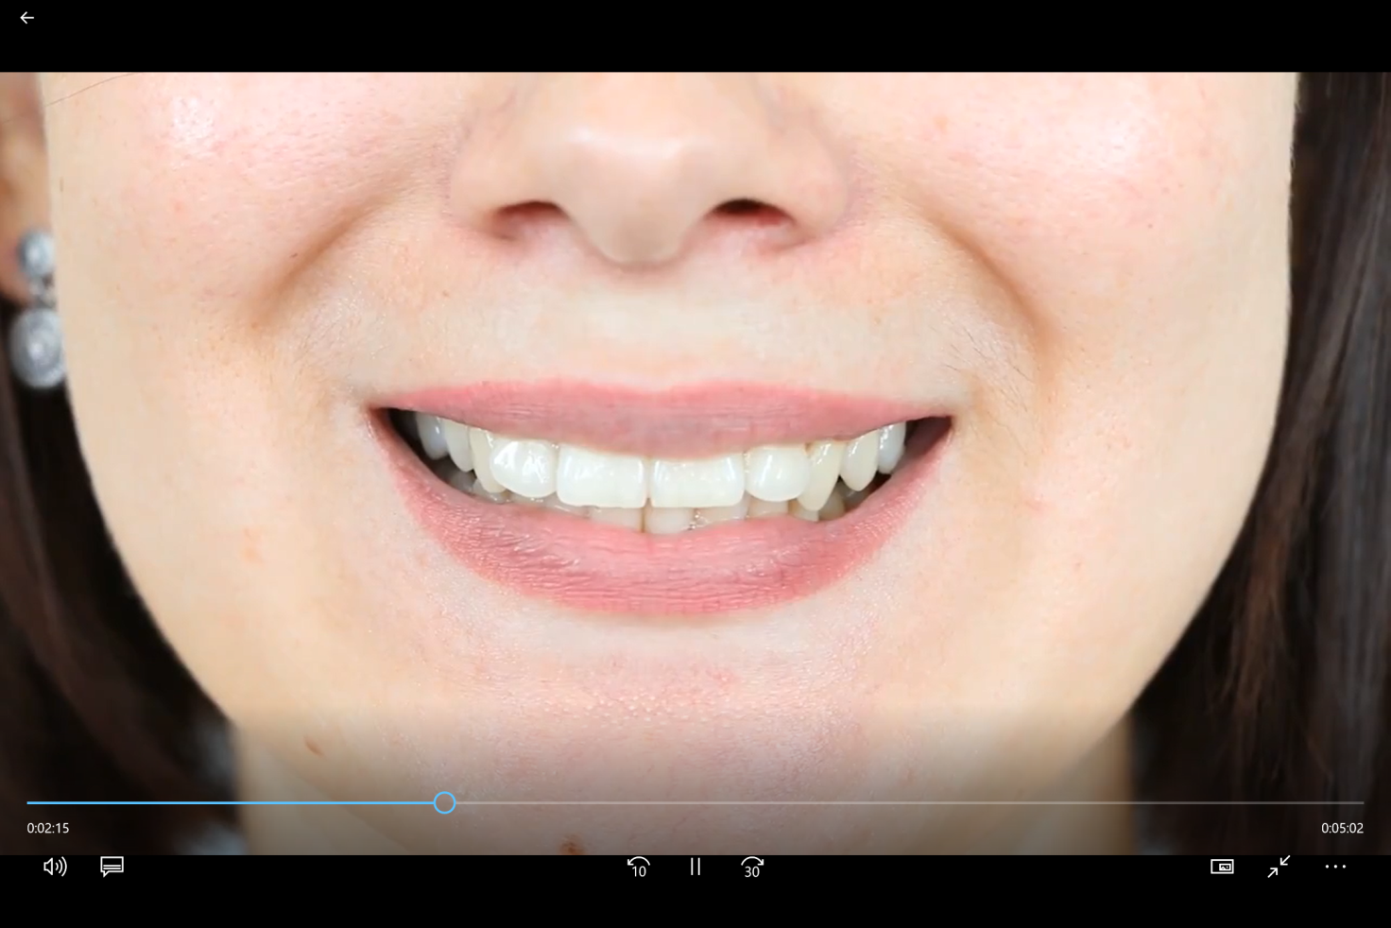
Артикуляционная гимнастика

Slide 7
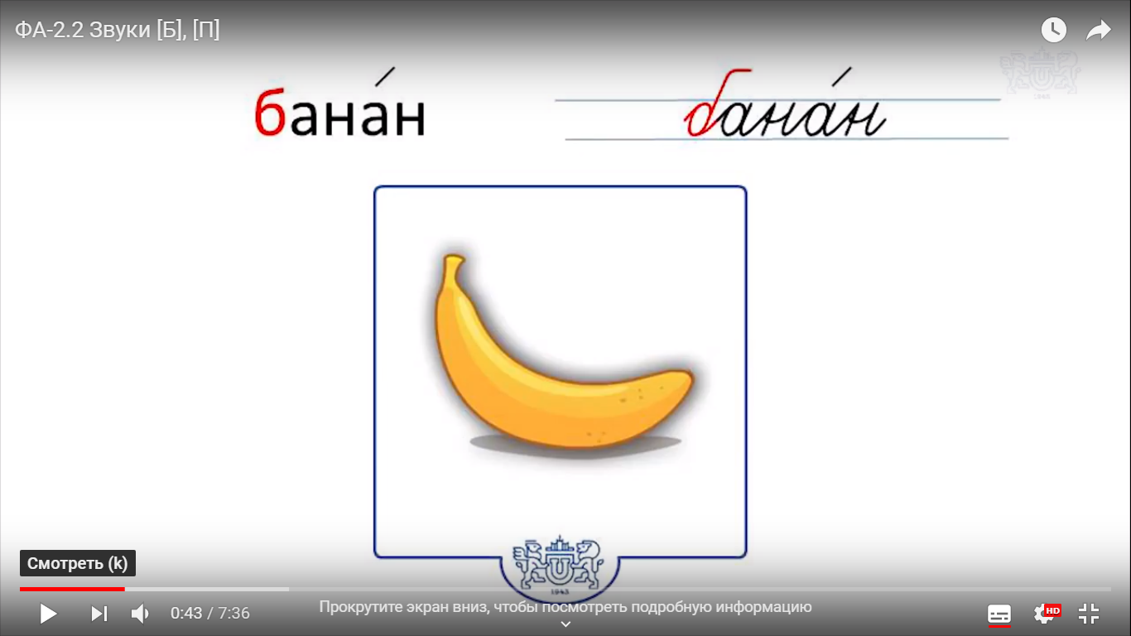
Иллюстрации для МООС

Slide 8
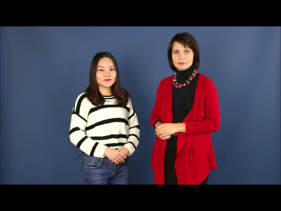
работа с носителем языка

Slide 9
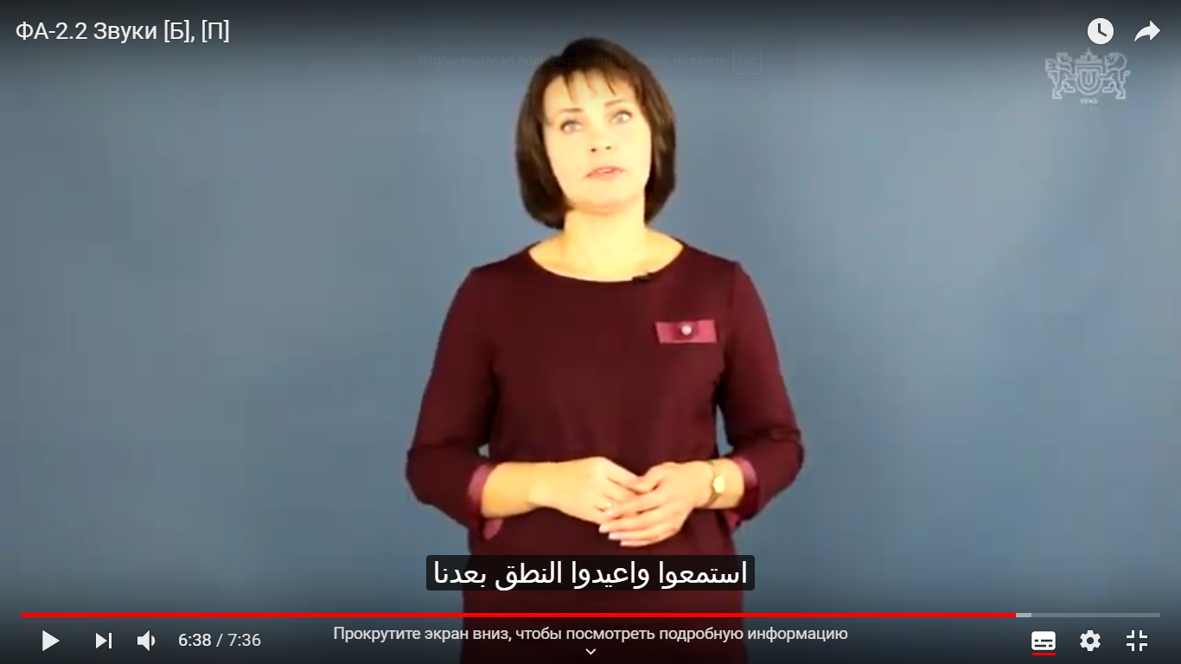
Перевод на родной (арабский, китайский) язык

Slide 10
Разработана универсальная структура для каждого урока:
1.1 Приветствие
1.2 Тема, цель, «представление» звука отдельно и в словах
2. Арт. гимнастика
3.1 Объяснение артикуляции с помощью анимированных картинок
3.2 Постановка звука с учетом национальной специфики
3.3.Предупреждение ошибок, сопоставление со звуками родного языка и/или русского языка
4.1 Проговаривание изолированного звука, слогов во всех позициях
слов, фраз
4.2 Предъявление / проговаривание коммуникативно значимых микродиалогов, скороговорок для заучивания.
5. Итог урока, отсылка к тренажеру

Slide 11
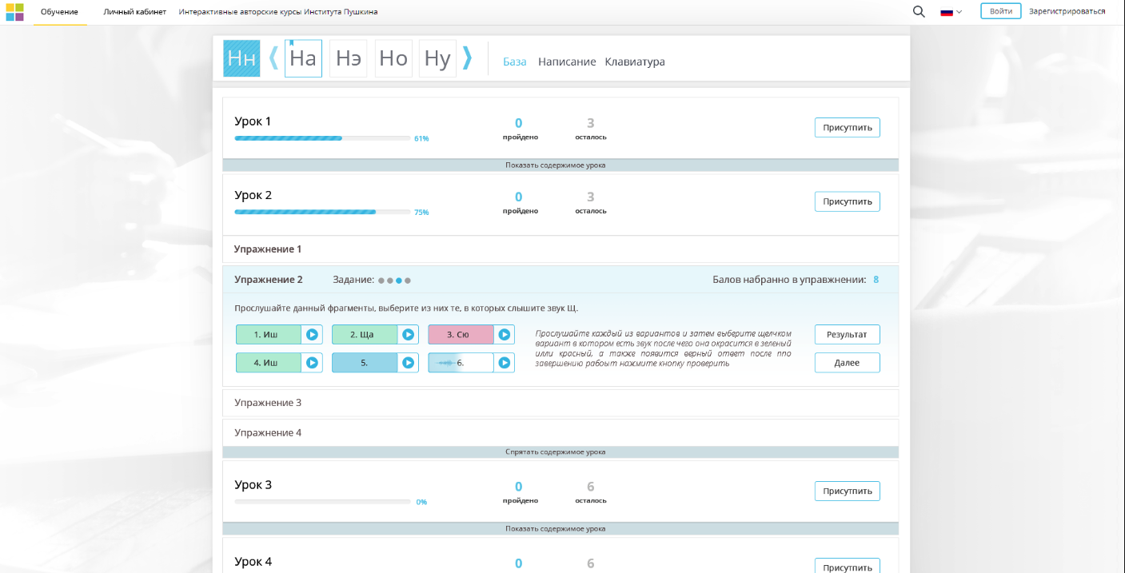
Формирование фонетических навыков в тренажёре

Slide 12
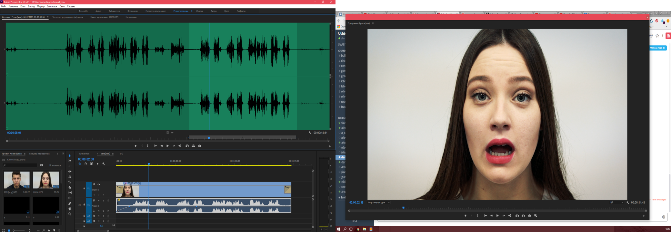
программы анализа речевого образца

Slide 13
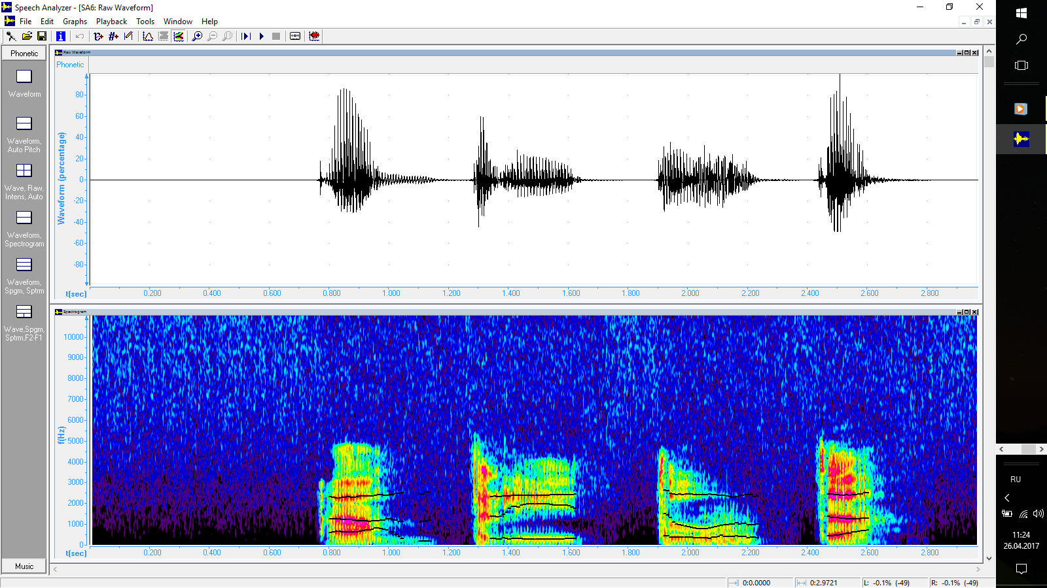
Модель речевого образца с параметрами формантов звука
Для сложных (составных) речевых образцов применяются интервальные точечные формантные оценки. Сопоставление с эталонными интервальными формантами дает детализированный вывод об ошибках произношения.
Пример анализа произношения по слогам слова «амплитуда»:
Временной ряд записи
Интервальное представление формант F1, F2, F3

Slide 14
Рабочая команда проекта
Преподаватели
Видеооператоры
Монтажер видеорликов
Программисты
Художники
Переводчики
Специалисты по дистанционным курсам

Slide 15
https://www.youtube.com/watch?v=O6chcuOKegM&feature=youtu.be

Slide 16
Благодарим за внимание!

